Slide 1


Slide 2
Como enfrentar o greenwashing no Brasil
Audiência Pública da Comissão de Legislação Participativa sobre o PL 1008/2025
06.08.2025
Julia Catão Dias
Coordenadora do Programa de Consumo Responsável e Sustentável do Idec

Slide 3
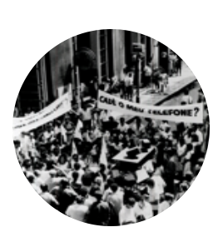




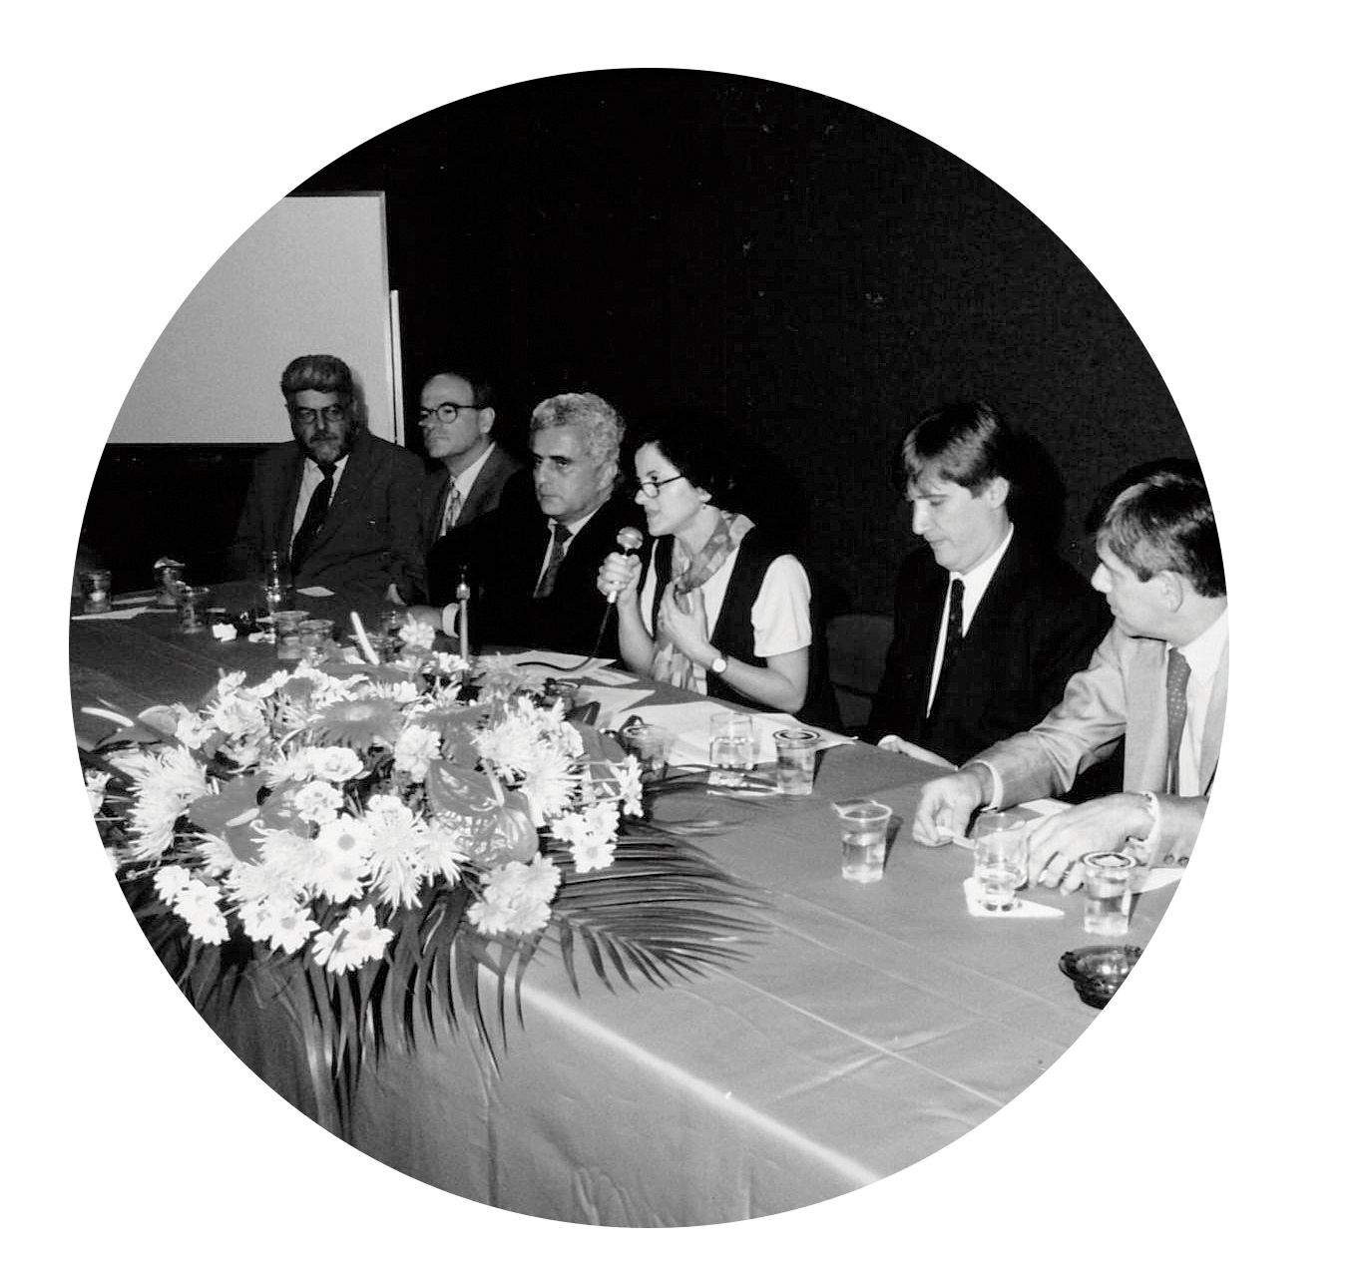

PARA COMEÇAR A CONVERSA, VAMOS NOS APRESENTAR!
Recursos de pessoas físicas (associados e doações) + apoio de Fundações independentes
Mais de três décadas
de história
QUEM É O IDEC?
Somos uma organização que desde 1987 trabalha para orientar, sensibilizar e defender consumidores a respeito da ética e direitos dos cidadãos em suas relações de consumo.
Atuação INDEPENDENTE de partidos políticos, governos e empresas

Slide 4
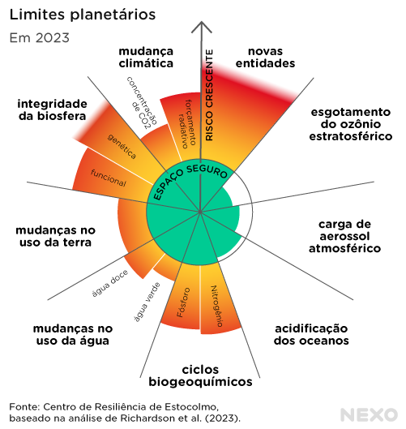
Contexto
A emergência socioambiental impõe a urgência de repensarmos as formas de produzir e consumir
Percepção dos consumidores
91%
gostariam de acessar informações sobre a origem dos produtos de forma transparente, nas embalagens e/ou rótulos.
76%
boicotariam marcas envolvidas em escândalos com causas socioambientais, produção desumanizada e não sustentável.
Fonte: Idec e Instituto Locomotiva, 2023. Percepção
sobre alimentação saudável e sustentável.

Slide 5

Greenwashing no Brasil
85%
das alegações ambientais feitas por empresas no Brasil são consideradas greenwashing.
Fonte: Market Analysis (2024)

Slide 6
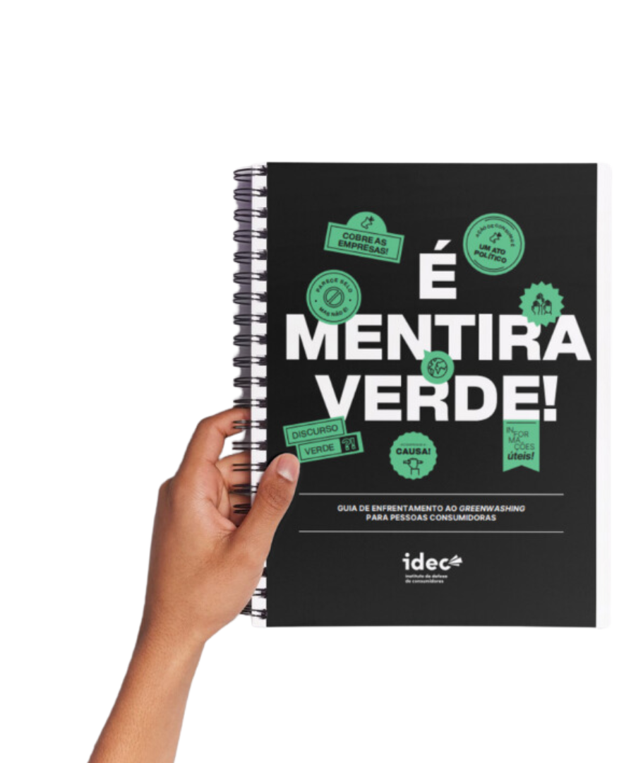
O que o Idec tem
feito sobre?
Desde 2019, o Idec atua de forma estratégica no enfrentamento ao greenwashing no Brasil.
Pesquisas
Litígios Estratégicos
Guia de Enfrentamento ao Greenwashing
Decreto Anti-Greenwashing e articulação com a sociedade civil

Slide 7
A proteção do consumidor
contra o Greenwashing
Constituição Federal (CF)
Código de Defesa do Consumidor (CDC)
Autorregulação
Direito ao meio ambiente equilibrado, sendo dever de todas as pessoas, governos e empresas protegê-lo. (Art. 225)
Direito do consumidor é direito fundamental. (Art. 5º, XXXII)
Ordem econômica é protegida, mas não pode se sobrepor à defesa do meio ambiente e aos direitos das pessoas consumidoras. (Art. 170)
Direito à informação adequada e clara sobre produtos e serviços, incluindo características ambientais. (Art. 6º, III)
Proibição da publicidade enganosa ou abusiva, inclusive propaganda que desrespeite valores ambientais. (Arts. 6º, IV e 37)
Promove acesso à educação ambiental e divulgação sobre consumo adequado. (Art.4º, IX)
Normas privadas de autorregulamentação publicitária.
CONAR: conselho de ética responsável por fiscalizar e julgar casos de violação.
Código de Autorregulamentação Publicitária: inclui dispositivos específicos para greenwashing.

Slide 8
Apesar dessa base legal, as práticas de greenwashing seguem ocorrendo com frequência. O Brasil ainda carece de uma regulamentação específica e rigorosa sobre o tema. Faltam definições claras sobre critérios, normas e sanções aplicáveis.
Essa regulamentação é essencial tanto para assegurar os direitos das pessoas consumidoras, conforme previsto na CF e no CDC, quanto para combater de forma efetiva o greenwashing no país.

Slide 9

Caminhos de enfrentamento
ao Greenwashing
Diversos países já adotaram medidas legais para combater a maquiagem verde
França: “Lei Clima e Resiliência” prevê multas de até 80% dos lucros provenientes de alegações ambientais enganosas.
Colômbia: decreto exige que alegações ambientais em publicidade sejam completas, verdadeiras, verificáveis e compreensíveis.

Slide 10

Decisão da Corte Interamericana na OC-32/25
Pedido de parecer consultivo apresentado pelo Chile e a Colômbia
Emergência Climática e Direitos Humanos: a Corte Interamericana de Direitos Humanos, além de afirmar que os países têm obrigação de responder à emergência climática, reconheceu que o acesso à informação ambiental é um direito essencial. Portanto, os Estados devem prevenir e combater a desinformação climática, pois essa prática pode contribuir para violação de direitos fundamentais.
Enfrentamento do greenwashing: a Corte destacou que a falta de transparência empresarial e a divulgação enganosa de ações climáticas podem violar direitos, logo, os Estados têm o dever de regular e fiscalizar atividades empresariais com impacto ambiental.

Slide 11
Como o Brasil pode se
posicionar no
combate ao Greenwashing?

Slide 12
Definindo o
Greenwashing
Greenwashing (ou maquiagem verde) é toda prática ou afirmação socioambiental enganosa ou abusiva, que, por meio de referências verbais ou não-verbais destaque benefícios, melhorias, aperfeiçoamentos, ou quaisquer características com o objetivo de induzir a pessoa consumidora a acreditar em efeitos positivos ou não negativos ao meio ambiente, como consequência do consumo de determinados bens e serviços.
A definição de greenwashing abrange todas as atividades da cadeia produtiva de fornecimento de bens e serviços.

Slide 13
Principais pontos do PL 1008/2025
Conceito de publicidade enganosa ampliado
Exigência de certificação
Regras para as certificadoras
Sem certificação válida = greenwashing

Slide 14
Mas será que isso é suficiente para enfrentar o greenwashing?

Slide 15
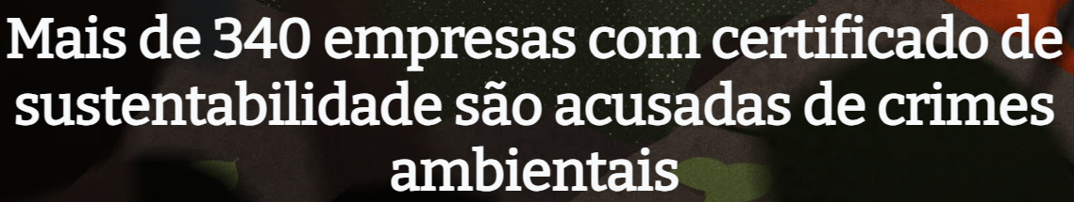
A certificação fortalece a verificação das alegações ambientais
Mas para enfrentar o greenwashing em todas as suas formas, precisamos ir além.
Fonte: Agência Púbica (2023)
“Apenas 15% dos produtos que se apresentam como ambientalmente preferíveis nas prateleiras do varejo mencionam algum tipo de certificação que represente um endosso de terceira parte confirmando os benefícios alegados. Os demais contém autodeclarações sobre suas ações ou intenções voltadas para o meio ambiente, que não são endossadas por nenhuma outra organização oficial.”
Fonte: Market Analysis (2024)

Slide 16
Uma regulamentação eficaz deve vedar as seguintes práticas de publicidade com apelos socioambientais:
Fazer alegações sem base científica ou comprovação acessível
Exagerar resultados socioambientais
Utilizar informações redundantes, excessivas ou óbvias
Destacar ações obrigatórias como se fossem voluntárias
Minimizar ou negar riscos ambientais reconhecidos
Usar imagens ou sons da natureza sem relação com o produto
1
2
Sugerir que impactos podem ser totalmente compensados
Associar reputação de terceiros (celebridades, ONGs etc.) para legitimar o produto
3
4
Apresentar promessas futuras sem prazos, metas ou mecanismos de verificação
Usar comprovações inacessíveis, sigilosas ou sem certificação idônea
5
6
11
Fazer alegações genéricas e vagas
12
Destacar práticas socioambientais pontuais como se fossem estruturais
7
8
9
10
1
1

Slide 17
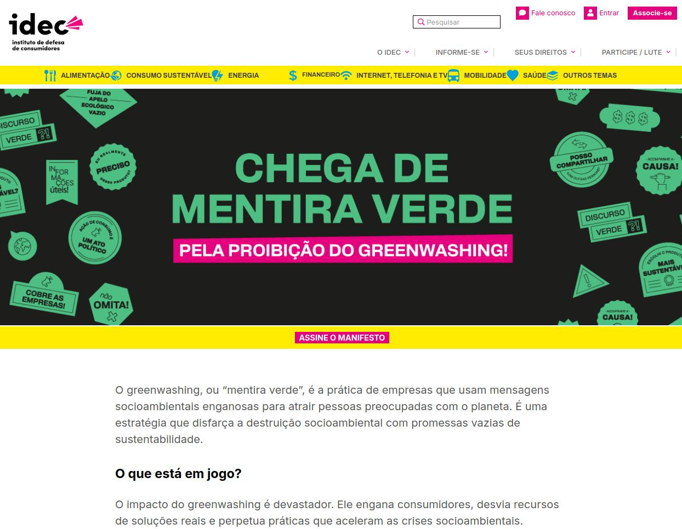
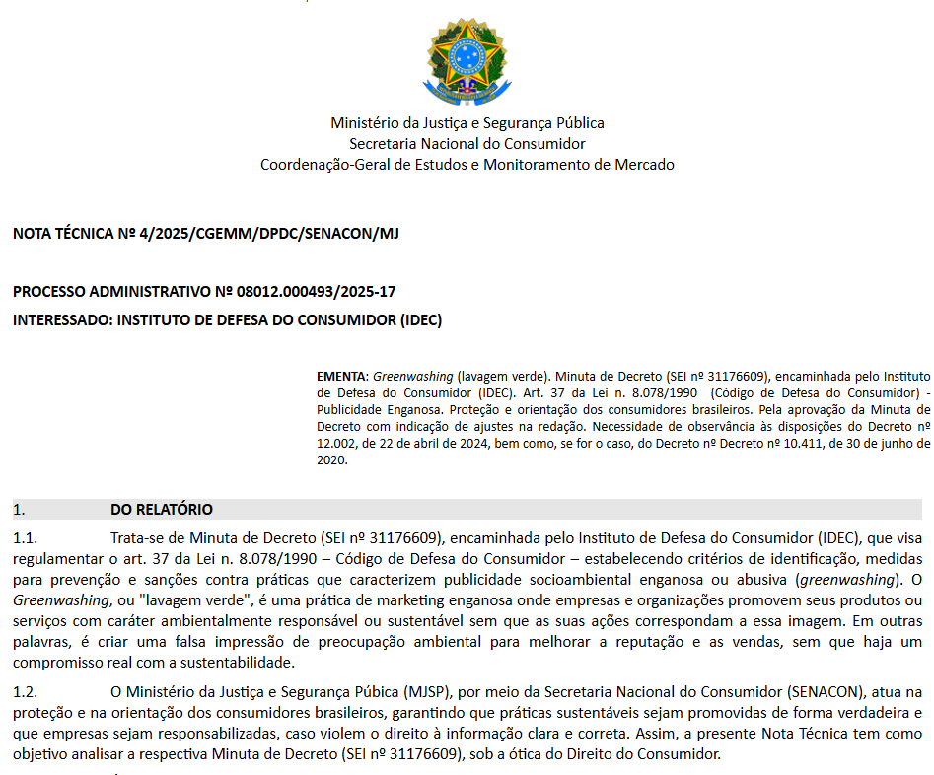
Sociedade civil em movimento contra o greenwashing
Manifesto pela proibição do greenwashing, com apoio de mais de 50 organizações da sociedade civil
Nota técnica da Secretaria Nacional do Consumidor (Senacon)

Slide 18

Obrigada!

